Slide 1
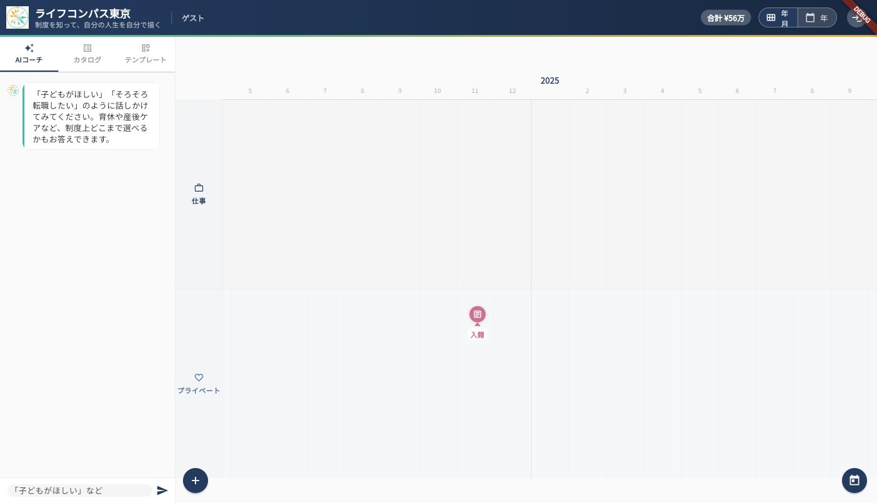
01
ライフコンパス東京
自分の人生を、自分で描き直す
LIFECOMPASS TOKYO
チーム 浦安ライフ（2名）
あかり（プロダクトオーナー・マーケター）／りょう（エンジニア）
浦安在住・東京で働く夫婦。「女性がもっとイキイキできる社会に」という思いから作りました。
都知事杯オープンデータ・ハッカソン2026 First Stage
Notes:
[話者: あかり / 0:00-0:13]
浦安ライフのあかりです。エンジニアの夫、りょうと作りました。女性がもっとイキイキできる社会に。その思いで作った、ライフコンパス東京です。

Slide 2
02
家庭もキャリアも、全力でがんばりたい
——でも、周りは「女性は家庭の方が向いている」と言う
「育児は◯◯の方が向いている」と思う人の割合
育児は女性の方が向いている
育児は男性の方が向いている
68%
7%
↔
望んでいないのではなく、諦めざるを得ないのではないか。
企業が挙げる課題1位は「管理職を希望する女性が少ない」46.4%。
でも本人が挙げる1位は「家庭責任が重いイメージ」69.4%。
出典: 東京都「男女平等参画に関する世論調査」（令和7年8月調査, n=1,615。「性別で向いている仕事・向いていない仕事がある」は83%）／東京都「男女雇用平等参画状況調査」（令和7年度、事業所 n=347・従業員女性 n=556）
Notes:
[話者: あかり / 0:13-0:39]
家庭もキャリアも、全力でがんばりたい。そういう女性が、身近にいます。でも、育児は女性が向いていると考える人が68パーセント、男性は7パーセント。企業は「女性が望んでいない」と見る。でも本人の悩みは「家庭責任が重いイメージ」。望んでいないのではなく、諦めているのではないでしょうか。
※サブ見出しは読み上げない（スライドの読み上げにならないようにする）。

Slide 3
03
がんばりたくても、使える制度を知らない
自分の職場に制度があるか「わからない」
産前産後休暇
6.0%
通院休暇制度
33.9%
妊娠障害休暇
42.8%
出産障害休暇
47.3%
知らない制度は、選択肢に入らない。
出典: 東京都「男女雇用平等参画状況調査」（令和7年度）従業員調査（n=1,076）。母性保護に関する制度ごとの「わからない」の割合
Notes:
[話者: あかり / 0:39-0:56]
そして、使える制度を知りません。産前産後休暇を知らない人は6パーセント。でも出産障害休暇は、47パーセントが「職場にあるか分からない」。知らない制度は、選択肢に入りません。

Slide 4
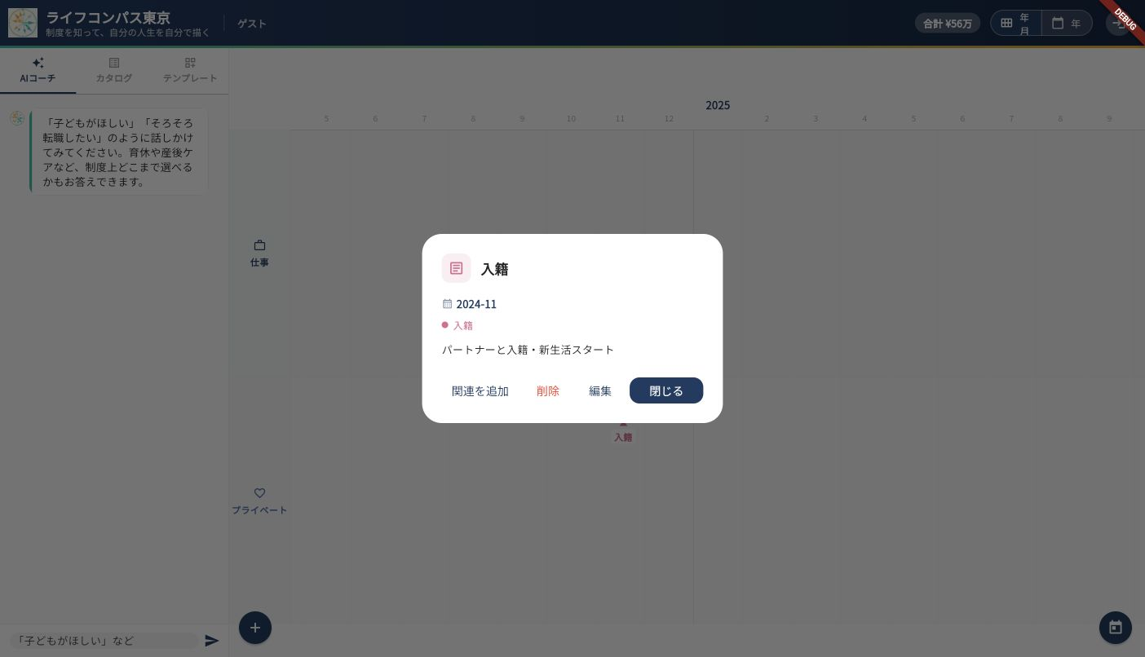
04
何が選べるかを知って、自分で決める
01 決めるのは自分
02 同じ時間軸
03 出典付きの事実
「国の制度」「東京都の制度」を実施主体ごとに明示し、
公式ページへのリンクを常に添える。
出典: 育児・介護休業法／労働基準法／母子保健法（厚生労働省・こども家庭庁）、東京都不妊検査等助成事業（東京都福祉局）。平均値・他人との比較は表示しない。
Notes:
[話者: りょう / 0:56-1:14 ※ここから交代]
ここからは実装です。都の子育て支援制度は7,812件。読み切れる量ではありません。そこで、育休は子が2歳まで、といった国と都の制度上の上限だけを、実施主体と出典リンク付きで表示しました。

Slide 5
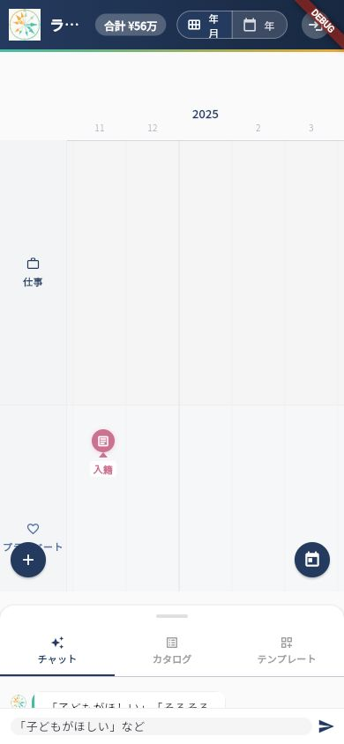
05
何度でも立て直せる
結婚・出産・転職などの予定を自由に置き、必要な制度情報をすぐに確認できます。
一度決めて終わりではなく、状況が変わるたびに何度でも軽やかに描き直せます。
公開デモ: my-career-app-559fd.web.app
希望される支援も「新しい休業」より「時間の組み替え」（有給53.7%・フレックス49.4%、東京都「男女雇用平等参画状況調査」令和7年度）
Notes:
[話者: りょう / 1:14-1:31]
結婚、出産、転職の予定を、同じ時間軸に自由に置けます。ひとつ動かすと、つながるイベントも一緒に動く。AIも、確認済みの制度情報だけを根拠に答えます。何度でも描き直せます。
[登壇メモ] 収録ではライブデモ（アプリ画面のリアルタイム操作）は一切できない（事務局「提出資料について」）。動く様子を見せる場合は、事前に収録した無音動画をこのスライドに埋め込み、画面共有オプションの2項目にチェックを入れて共有する。対話型AI（Gemini Function Calling）の応答画面は未サインインでは取得できないため（送信にGoogleサインインが必要）、サインイン状態で録画したものを使う。

Slide 6
06
一つの画面を、家庭で。男性が体験する
同じ画面を、二人で見る
実装済み・ログイン不要
構想中
自分のプランを描く
パートナーと一緒に見る
男性が自分ごととして体験する
出典: 東京都「男女雇用平等参画状況調査」（令和7年度）。母性保護に関する制度8項目すべてで、男性の「わからない」が女性より高い（出産障害休暇: 男性52.6%／女性42.4%）。
Notes:
[話者: りょう / 1:31-1:46]
この画面はログイン不要で、家庭で一緒に見られます。制度を「分からない」と答えた割合は、8項目すべてで男性の方が高い。男性が体験する場にも広げたいと考えています。
[質疑用] 男性の育休取得率は61.2%まで上がったが、取得期間は「1か月〜3か月未満」38.6%が最多で、女性の「6か月〜1年未満」30.2%とは差がある。

Slide 7
07
このデータが、次の施策を動かす
東京都・国の
オープンデータ
一人ひとりの
ライフプラン
次の施策へ
→
→
知ったうえで、自分で決める
公開デモ: my-career-app-559fd.web.app
制度情報の出典は各スライド記載のとおり。行政に力を入れてほしいこと1位「家事・育児や介護中の人への家庭と仕事の両立支援」64%（東京都「男女平等参画に関する世論調査」令和7年8月調査）
Notes:
[話者: あかり / 1:46-2:00 ※ここで交代して締める]
誰がどこで諦めたかのデータは、都にも国にもありません。ここで積み重なるプランが、次の施策につながることを願っています。決めるのは、いつも本人です。

Slide 8
08
参考｜利用データと使い方
(B) アプリ内に出典付きで表示するデータ
・東京都不妊検査等助成事業／東京都福祉局／公的な制度情報
・育児・介護休業法、労働基準法、母子保健法／厚生労働省・こども家庭庁／公的な法令情報
(A) 課題の根拠として資料で引用するデータ（利用者の画面には出さない）
・男女雇用平等参画状況調査（令和7年度）／東京都産業労働局／CC BY 4.0
・男女平等参画に関する世論調査（令和7年8月調査）／東京都政策企画局
・子育て支援制度レジストリ（東京デジタル2030ビジョン こどもDX）／東京都デジタルサービス局／
CC BY 4.0（7,812件の根拠として引用。更新終了のため制度上限の一次情報は東京都福祉局の
公式ページを採用）
平均値・中央値は画面に出さず、制度上の上限だけを実施主体・出典付きで示す（PDR-008）
各データの出典URL・ライセンス表記の詳細は提出フォーム 4-1 に記載。
Notes:
[付録：本編2分では話さない。質疑で聞かれたときのための補足]アプリ画面に表示する制度上限は、東京都福祉局の不妊検査等助成事業と、育児・介護休業法など国の法令から出典付きで取り込んでいます。課題の根拠として資料・プレゼンで引用した東京都の調査データは、利用者の画面には表示していません。

